Slide 1
Как же делают валенки?

Slide 2
Первый этап
Сначала нужно остричь овцу,
вымыть и вычесать шерсть.

Slide 3
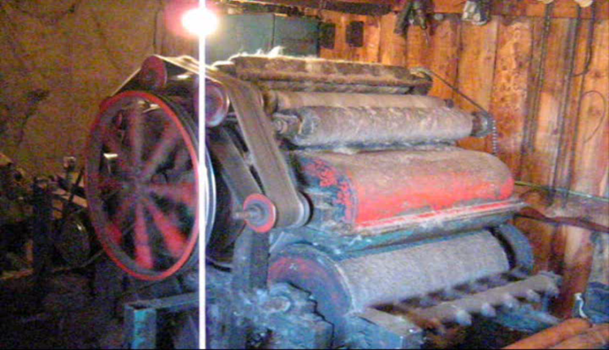
Второй этап
Шерсть прогоняют через шерстобитную машину,
в результате получается тонкое, мягкое полотно.

Slide 4
Третий этап
Из этого полотна «слепляют» словно из пластилина форму валенка и вываривают заготовку в кипящей воде.

Slide 5
Четвёртый этап
За тем эту заготовку натягивают на колодку и отбивают со всех сторон деревянной колотушкой пока изделие не примет обычного для валенка размера.

Slide 6
Пятый этап
Потом валенок отправляют сушиться, и его остается только побрить, чтобы он сделался мягким и блестящим.

Slide 7
